Slide 2
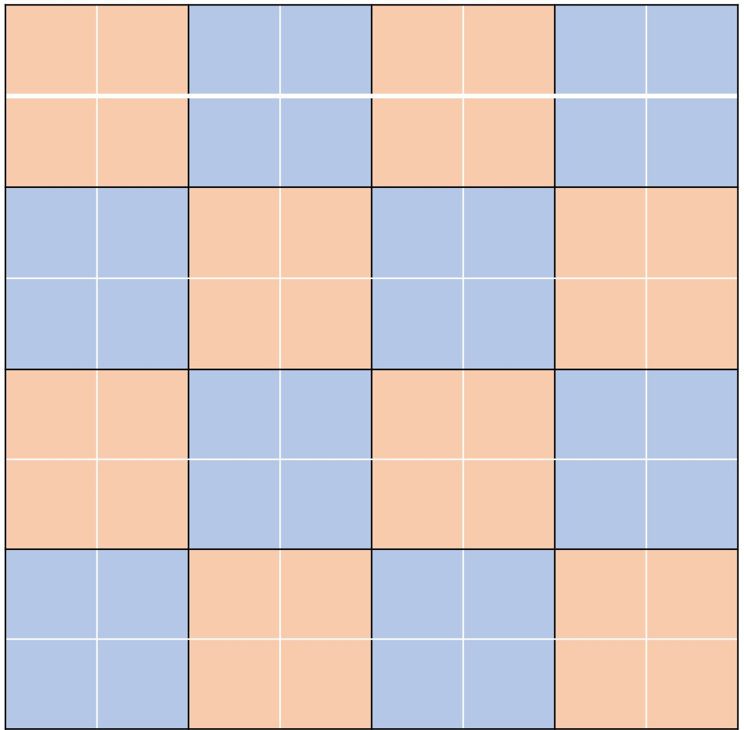
Y+
……
4
3
2
1
-1
-2
-3
-4
……
Y-
X- …… -4 -3 -2 -1 0 1 2 3 4…… X+

